Slide 1
Симфоническая музыка
Подготовила: Устюжанина А.М. г. Тавда, 2024

Slide 2
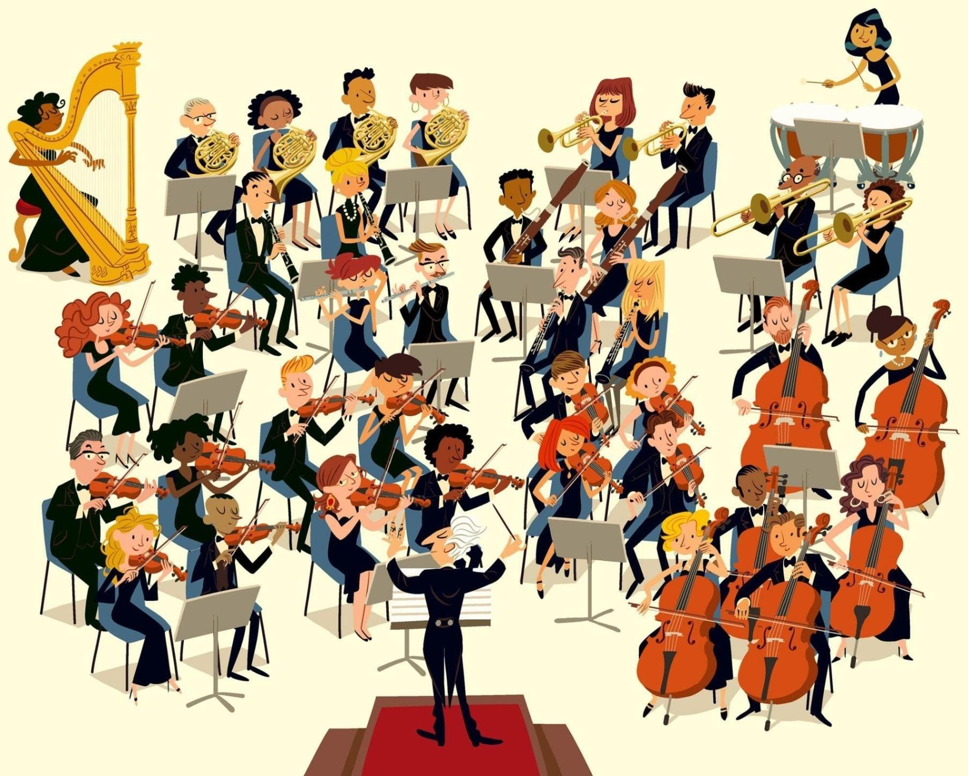
Что такое?
Это музыка, которую исполняет симфонический оркестр

Slide 3
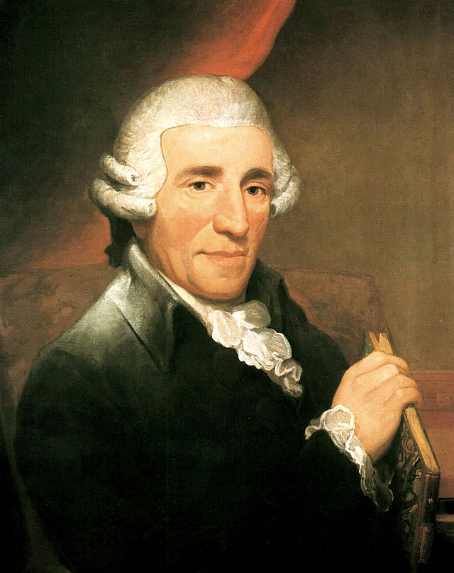
Й.Гайдн является основателем симфонического оркестра. Так как до этого музыка была рассчитана только на малый зал, а он хотел новые краски для своих произведений, сделать их более яркими, насыщенными. Поэтому он решил объединить инструменты, строго посчитав их количество, силу звучания. Так появился симфонический оркестр.
Йозеф Гайдн

Slide 4
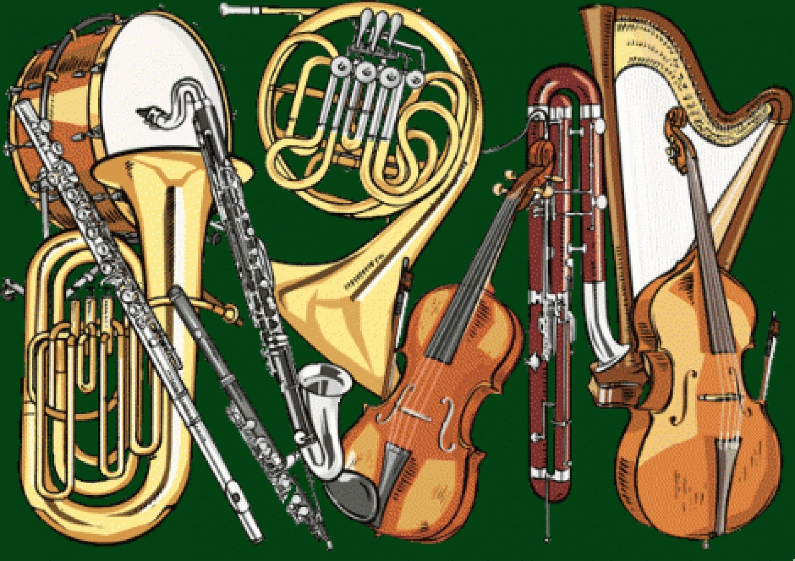
4 группы инструментов
СТРУННО-СМЫЧКОВЫЕ
ДУХОВЫЕ ДЕРЕВЯННЫЕ
ДУХОВЫЕ МЕДНЫЕ
УДАРНЫЕ

Slide 5
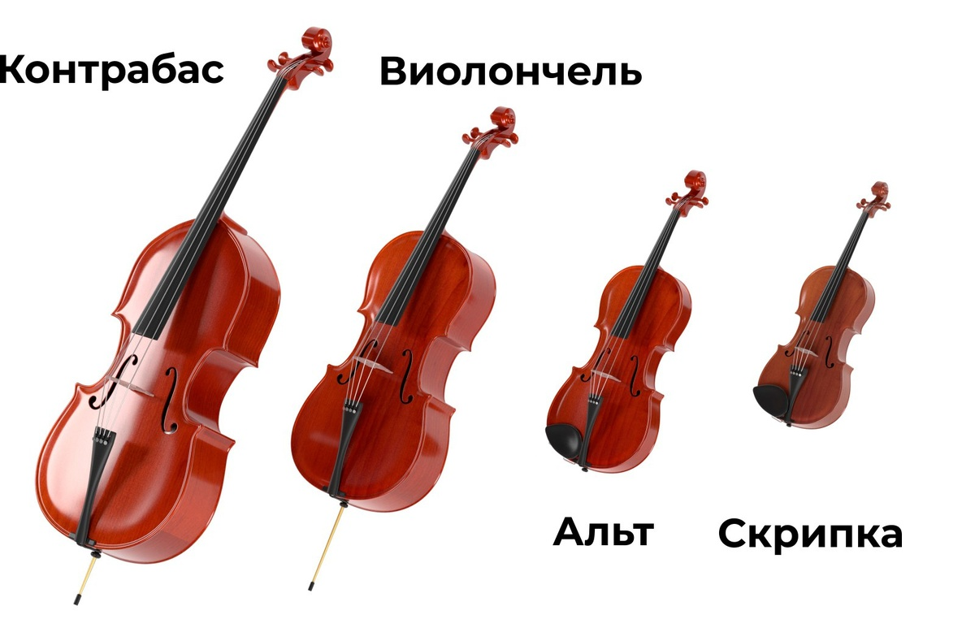
Струнно-смычковые

Slide 6
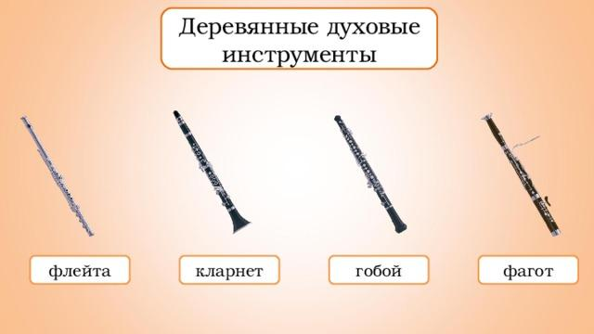
Духовые деревянные

Slide 7
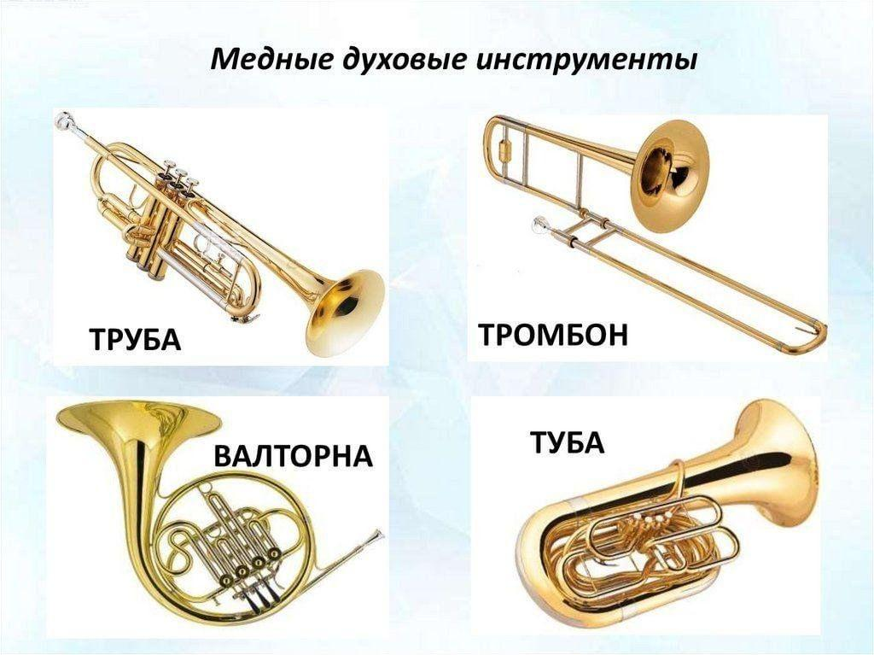
Духовые медные

Slide 8
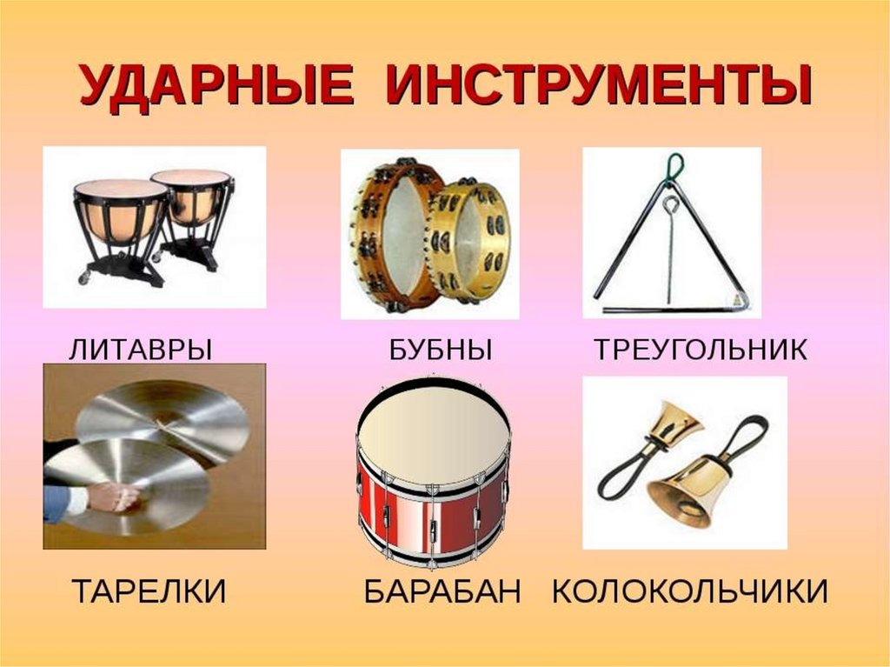
Ударные

Slide 9
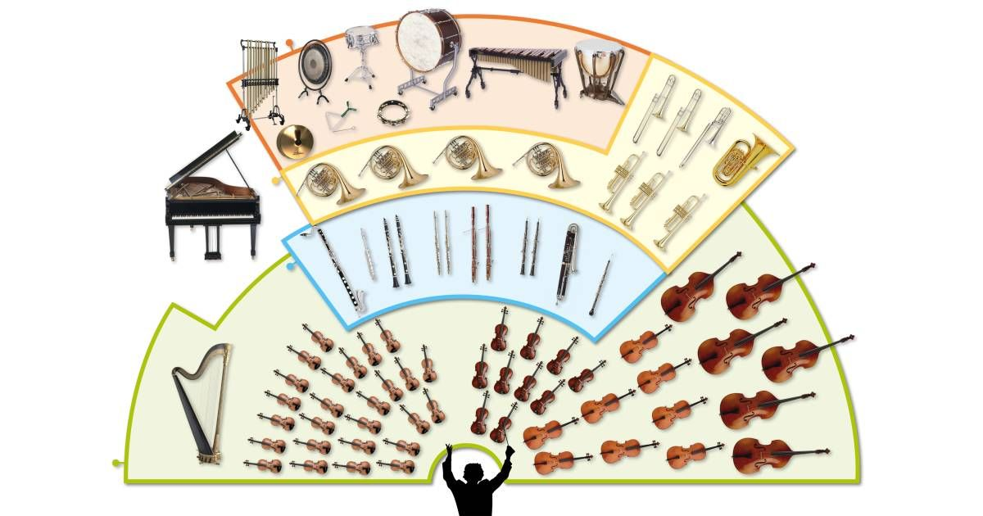

Slide 10


Ответь на вопросы
1. Кто создал симфонический оркестр?
2.Зачем создал симфонический оркестр?

Slide 11
1 задание
Найди лишний инструмент
Скрипка, труба, виолончель, контрабас
Флейта, кларнет, труба, ложки
Барабан, тарелки, бубен, арфа

Slide 12

2 задание
Назови группы инструментов

Slide 13
2 задание
Назови группы инструментов

Slide 14
2 задание
Назови группы инструментов

Slide 15

2 задание
Назови группы инструментов

